Slide 1
Break-out Facilitator Virtual Resource PPT Deck Innovation Challenge Activity/Worksheets
ENGLISH
(4 Slides: Individual Activity, Challenge Instruction & Process)
INCLUSION
DIVERSITY
EQUITY
ACCESS
FRANÇAIS
(4 diapositives : activité individuelle, instruction et processus du défi)
INCLUSION
DIVERSITÉ
ÉQUITÉ
ACCESSIBILITÉ

Slide 2
Inclusion - EN

Slide 3
Group #1 INCLUSION
Opportunities | Description | Item Number
Leadership Behaviour | Validating & Reinforcing behaviours that can create a space where all can thrive | 1
Individual Empowerment Practices | Inspire & Promote Individual Success across career lifespan (Onboarding, Mentoring, Sponsorship and Career Coaching) | 2
Safe Community Culture of Trust | Shared Ownership & Accountability to create a safe and respectful environment for all | 3
Sense of belonging & Authenticity | Values promoting your authentic self at work and in your daily interactions | 4
Directions (Individual work)
Before you begin as a group, take a moment to reflect on your own. Review the opportunities and descriptions in the columns to the right.
1. Consider which item you would like the group to discuss. It may be a personal topic of interest or an item that you believe will spark some interesting discussion.
2. Select the two topics you would like to explore and enter them into the Chat.
3. Quickly, gain group consensus on the topic that the group will explore and move on to the solution building exercise.
Notes:
Facilitator will choose the topic that received the highest number of votes in the zoom chat poll

Slide 4
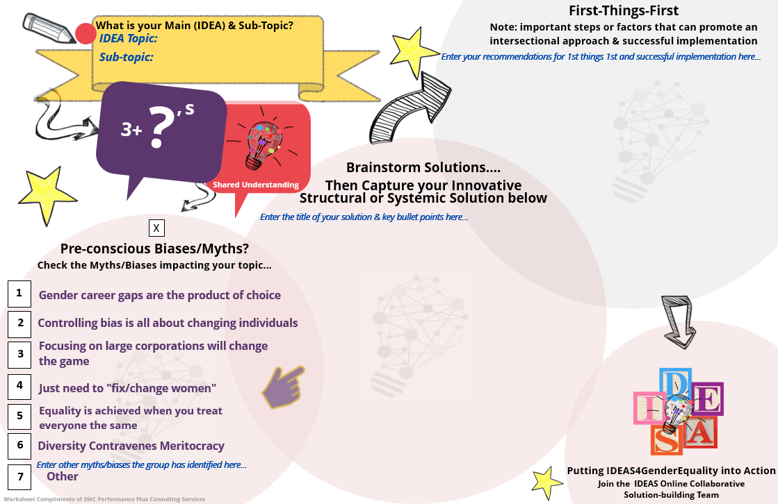
INCLUSION
Instructions (Designate Group Recorder)
(Virtual Break-out room)
In the fillable/word document provided, type in the topic and sub-topic the group has selected to explore.
Now take time to discuss the topic so that everyone has shared what it means to them, their observations or lived experiences and/or why the selected item is important to promoting INCLUSION.
Consider potential myths or biases impacting your topic and enter the numbers reflecting each of the biases/myths the group has selected.
Next, begin to brainstorm and discuss potential systemic or structural responses to support your topic. Draw together similar or related items to arrive at a descriptive title for your response.
Capture a summary of your group's innovative structural or systemic solution with supporting bullet points in the space provided.
Finally, under (first-things-first), note important steps or factors that your group suggests will help to promote an intersectional approach and successful implementation.

Slide 5
First-Things-First
Note: important steps or factors that can promote an intersectional approach & successful implementation
What is your Main (IDEA) & Sub-Topic?
IDEA Topic:
Sub-topic:
Enter your recommendations for 1st things 1st and successful implementation here...
?
,
s
3+
Shared Understanding
Brainstorm Solutions….
Then Capture your Innovative
Structural or Systemic Solution below
X
Enter the title of your solution & key bullet points here...
Pre-conscious Biases/Myths?
Check the Myths/Biases impacting your topic...
1
Gender career gaps are the product of choice
2
Controlling bias is all about changing individuals
3
Focusing on large corporations will change the game
4
Just need to "fix/change women"
5
Equality is achieved when you treat
everyone the same
6
Diversity Contravenes Meritocracy
7
Enter other myths/biases the group has identified here...
Putting IDEAS4GenderEquality into Action
Join the IDEAS Online Collaborative
Solution-building Team
Other
Worksheet Compliments of SMC Performance Plus Consulting Services

Slide 6
DIVERSITÉ

Slide 7
DIVERSITÉ
Possibilités | Description | Item Number
Recrutement intersectionnel intentionnel | Favoriser une portée, un succès et un intérêt généralisés dans les pratiques d’embauche (description de poste, recrutement et entrevue) | 1
Soutien en équipe, respect et célébration | Fort sentiment de soutien dans les équipes démontré par une faible impression d’isolement et une réelle appréciation de la diversité en milieu de travail | 2
Motivation et incidence | La motivation et les possibilités d’accès aux connaissances et aux ressources ayant une incidence positive et permettant de contrer avec confiance les préjugés potentiels sont récompensées | 3
Collecte de données et prise de décisions basées sur celles-ci | Les protocoles respectueux et impartiaux qui permettent la collecte de données désagrégées sur la diversité soutiennent l’établissement d’objectifs sérieux en matière de diversité | 4
Mobilisation du personnel | Pratique intentionnelle et standard qui vise à intégrer les expériences et les points de vue des membres du personnel dans la prise de décisions et la modification des politiques et des processus | 5
Instructions (travail individuel)
Avant le travail d’équipe, prenez un moment pour réfléchir individuellement. Lisez les possibilités et les descriptions ci-contre.
1. Réfléchissez aux sujets que vous aimeriez que l’équipe aborde. Il peut s’agir de sujets qui vous intéressent ou qui pourraient déclencher une discussion intéressante selon vous.
2. Dans la fenêtre de clavardage, inscrivez les deux sujets que vous aimeriez explorer.
3. En équipe, trouvez rapidement un consensus sur le sujet à explorer, puis passez à l’exercice de création de solutions.
Notes:
FacL'animateur choisira le sujet qui a reçu le plus grand nombre de votes dans le sondage de chat zoom
Facilitator will choose the topic that received the highest number of votes in the zoom chat poll

Slide 8
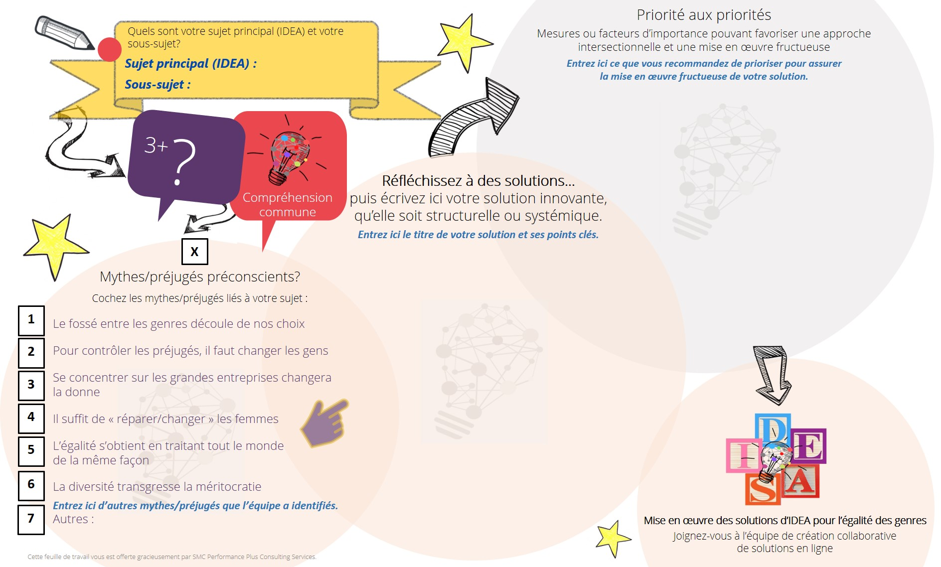
DIVERSITÉ
Instructions
Désignez quelqu’un pour prendre des notes.
Dans le formulaire ou le document Word fourni, tapez le sujet et le sous-sujet que votre équipe a choisi d’explorer.
Discutez du sujet en permettant à chaque personne de dire ce qu’il signifie pour elle, de faire part de ses observations ou de son vécu ou de dire pourquoi il est important pour favoriser LA DIVERSITÉ.
Voyez quels mythes ou préjugés pourraient toucher votre sujet, puis entrez les numéros de ceux que l’équipe a choisis.
Ensuite, commencez votre remue-méninges et discutez de possibles réponses structurelles ou systémiques qui appuieraient votre sujet. Assemblez des éléments similaires ou connexes pour donner un titre descriptif à votre réponse.
Dans l’espace prévu à cette fin, résumez l’innovation structurelle ou systémique de votre équipe et dressez-y la liste de vos arguments.
Sous « Priorité aux priorités », notez les mesures ou les facteurs d’importance qui, selon votre équipe, favoriseraient une approche intersectionnelle et une mise en œuvre fructueuse.
(discussion en salle virtuelle)
Notes:
L'animateur doit désigner un enregistreur et lui demander de saisir la sélection des sujets du groupe et la discussion dans le formulaire de mots à remplir qui suit cette feuille de travail et les instructions que l'animateur fournira pour guider la discussion de groupe.
Facilitator to assign a recorder and have them capture the groups topic selection and discussion in the fillable word form that follows this worksheet and instructions the facilitator will provide to guide the group discussion.

Slide 9
Priorité aux priorités
Mesures ou facteurs d’importance pouvant favoriser une approche intersectionnelle et une mise en œuvre fructueuse
Entrez ici ce que vous recommandez de prioriser pour assurer la mise en œuvre fructueuse de votre solution.
Quels sont votre sujet principal (IDEA) et votre sous-sujet?
Sujet principal (IDEA) :
Sous-sujet :
?
3+
Réfléchissez à des solutions… puis écrivez ici votre solution innovante, qu’elle soit structurelle ou systémique.
Entrez ici le titre de votre solution et ses points clés.
Compréhension commune
X
Mythes/préjugés préconscients?
Cochez les mythes/préjugés liés à votre sujet :
1
Le fossé entre les genres découle de nos choix
Pour contrôler les préjugés, il faut changer les gens
Se concentrer sur les grandes entreprises changera la donne
Il suffit de « réparer/changer » les femmes
L’égalité s’obtient en traitant tout le monde de la même façon
La diversité transgresse la méritocratie
Entrez ici d’autres mythes/préjugés que l’équipe a identifiés.
Autres :
2
3
4
5
6
7
Mise en œuvre des solutions d’IDEA pour l’égalité des genres
Joignez-vous à l’équipe de création collaborative de solutions en ligne
Cette feuille de travail vous est offerte gracieusement par SMC Performance Plus Consulting Services.

Slide 10
ÉQUITÉ

Slide 11
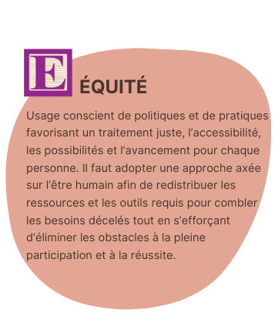
ÉQUITÉ
Possibilités | Description | Item Number
Politiques et processus | Mise en place de politiques et de processus qui favorisent une culture respectueuse en milieu de travail et qui s’attaquent à toute conduite inappropriée | 1
Disponibilité de la direction | Disponibilité de la direction pour discuter ouvertement avec le personnel par divers moyens | 2
Outils et ressources d’avancement | Disponibilité d’outils individuels soutenant les possibilités d’avancement dans les organisations (p. ex., formation professionnelle et programmes de maîtrise de l’EDI) | 3
Structures et systèmes réducteurs de préjugés et d’obstacles | Suppression d’obstacles institutionnels qui empêchent le personnel d’avoir des chances égales d’avancement (mise en œuvre de mesures de contrôle des préjugés pendant l’embauche, le développement de carrière et l’encadrement du rendement) | 4
Modalités et possibilités de travail flexibles | Création et communication de modalités de travail flexibles pour tout le personnel afin de favoriser un rendement optimal au travail | 5
Instructions (travail individuel)
Avant le travail d’équipe, prenez un moment pour réfléchir individuellement. Lisez les possibilités et les descriptions ci-contre.
1. Réfléchissez aux sujets que vous aimeriez que l’équipe aborde. Il peut s’agir de sujets qui vous intéressent ou qui pourraient déclencher une discussion intéressante selon vous.
2. Dans la fenêtre de clavardage, inscrivez les deux sujets que vous aimeriez explorer.
3. En équipe, trouvez rapidement un consensus sur le sujet à explorer, puis passez à l’exercice de création de solutions.
Notes:
L'animateur choisira le sujet qui a reçu le plus grand nombre de votes dans le sondage de chat zoom
Facilitator will choose the topic that received the highest number of votes in the zoom chat poll

Slide 12
ÉQUITÉ
Instructions
Désignez quelqu’un pour prendre des notes.
Dans le formulaire ou le document Word fourni, tapez le sujet et le sous-sujet que votre équipe a choisi d’explorer.
Discutez du sujet en permettant à chaque personne de dire ce qu’il signifie pour elle, de faire part de ses observations ou de son vécu ou de dire pourquoi il est important pour favoriser L’EQUITE.
Voyez quels mythes ou préjugés pourraient toucher votre sujet, puis entrez les numéros de ceux que l’équipe a choisis.
Ensuite, commencez votre remue-méninges et discutez de possibles réponses structurelles ou systémiques qui appuieraient votre sujet. Assemblez des éléments similaires ou connexes pour donner un titre descriptif à votre réponse.
Dans l’espace prévu à cette fin, résumez l’innovation structurelle ou systémique de votre équipe et dressez-y la liste de vos arguments.
Sous « Priorité aux priorités », notez les mesures ou les facteurs d’importance qui, selon votre équipe, favoriseraient une approche intersectionnelle et une mise en œuvre fructueuse.
(discussion en salle virtuelle)
Notes:
L'animateur doit désigner un enregistreur et lui demander de saisir la sélection des sujets du groupe et la discussion dans le formulaire de mots à remplir qui suit cette feuille de travail et les instructions que l'animateur fournira pour guider la discussion de groupe.
Facilitator to assign a recorder and have them capture the groups topic selection and discussion in the fillable word form that follows this worksheet and instructions the facilitator will provide to guide the group discussion.

Slide 13
Priorité aux priorités
Mesures ou facteurs d’importance pouvant favoriser une approche intersectionnelle et une mise en œuvre fructueuse
Entrez ici ce que vous recommandez de prioriser pour assurer la mise en œuvre fructueuse de votre solution.
Quels sont votre sujet principal (IDEA) et votre sous-sujet?
Sujet principal (IDEA) :
Sous-sujet :
?
3+
Réfléchissez à des solutions… puis écrivez ici votre solution innovante, qu’elle soit structurelle ou systémique.
Entrez ici le titre de votre solution et ses points clés.
Compréhension commune
X
Mythes/préjugés préconscients?
Cochez les mythes/préjugés liés à votre sujet :
1
Le fossé entre les genres découle de nos choix
Pour contrôler les préjugés, il faut changer les gens
Se concentrer sur les grandes entreprises changera la donne
Il suffit de « réparer/changer » les femmes
L’égalité s’obtient en traitant tout le monde de la même façon
La diversité transgresse la méritocratie
Entrez ici d’autres mythes/préjugés que l’équipe a identifiés.
Autres :
2
3
4
5
6
7
Mise en œuvre des solutions d’IDEA pour l’égalité des genres
Joignez-vous à l’équipe de création collaborative de solutions en ligne
Cette feuille de travail vous est offerte gracieusement par SMC Performance Plus Consulting Services.

Slide 14
ACCESSIBILITÉ

Slide 15
ACCESSIBILITÉ
Possibilités | Description | Item Number
Conception des emplois et des espaces de travail | Mise en place de mécanismes répondant aux besoins d’un espace de travail sans obstacles | 1
Accessibilité des connaissances et de leur partage | Encourager les personnes et les équipes à partager leurs connaissances d’une manière accessible | 2
Mentorat, parrainage et accompagnement de carrière sans obstacles | Donner un accès égal aux possibilités d’accompagnement, de mentorat et de parrainage | 3
Responsabilité individuelle | Favoriser les comportements équitables et inclusifs à tous les niveaux du milieu de travail | 4
Formation et perfectionnement | Chances égales de perfectionnement des compétences pour tout le personnel des organisations | 5
Instructions (travail individuel)
Avant le travail d’équipe, prenez un moment pour réfléchir individuellement. Lisez les possibilités et les descriptions ci-contre.
1. Réfléchissez aux sujets que vous aimeriez que l’équipe aborde. Il peut s’agir de sujets qui vous intéressent ou qui pourraient déclencher une discussion intéressante selon vous.
2. Dans la fenêtre de clavardage, inscrivez les deux sujets que vous aimeriez explorer.
3. En équipe, trouvez rapidement un consensus sur le sujet à explorer, puis passez à l’exercice de création de solutions.
Notes:
L'animateur choisira le sujet qui a reçu le plus grand nombre de votes dans le sondage de chat zoom
Facilitator will choose the topic that received the highest number of votes in the zoom chat poll

Slide 16
ACCESSIBILITÉ
Instructions
Désignez quelqu’un pour prendre des notes.
Dans le formulaire ou le document Word fourni, tapez le sujet et le sous-sujet que votre équipe a choisi d’explorer.
Discutez du sujet en permettant à chaque personne de dire ce qu’il signifie pour elle, de faire part de ses observations ou de son vécu ou de dire pourquoi il est important pour favoriser L’ACCESSIBILITÉ.
Voyez quels mythes ou préjugés pourraient toucher votre sujet, puis entrez les numéros de ceux que l’équipe a choisis.
Ensuite, commencez votre remue-méninges et discutez de possibles réponses structurelles ou systémiques qui appuieraient votre sujet. Assemblez des éléments similaires ou connexes pour donner un titre descriptif à votre réponse.
Dans l’espace prévu à cette fin, résumez l’innovation structurelle ou systémique de votre équipe et dressez-y la liste de vos arguments.
Sous « Priorité aux priorités », notez les mesures ou les facteurs d’importance qui, selon votre équipe, favoriseraient une approche intersectionnelle et une mise en œuvre fructueuse.
(discussion en salle virtuelle)
Notes:
L'animateur doit désigner un enregistreur et lui demander de saisir la sélection des sujets du groupe et la discussion dans le formulaire de mots à remplir qui suit cette feuille de travail et les instructions que l'animateur fournira pour guider la discussion de groupe.
Facilitator to assign a recorder and have them capture the groups topic selection and discussion in the fillable word form that follows this worksheet and instructions the facilitator will provide to guide the group discussion.

Slide 17
Priorité aux priorités
Mesures ou facteurs d’importance pouvant favoriser une approche intersectionnelle et une mise en œuvre fructueuse
Entrez ici ce que vous recommandez de prioriser pour assurer la mise en œuvre fructueuse de votre solution.
Quels sont votre sujet principal (IDEA) et votre sous-sujet?
Sujet principal (IDEA) :
Sous-sujet :
?
3+
Réfléchissez à des solutions… puis écrivez ici votre solution innovante, qu’elle soit structurelle ou systémique.
Entrez ici le titre de votre solution et ses points clés.
Compréhension commune
X
Mythes/préjugés préconscients?
Cochez les mythes/préjugés liés à votre sujet :
1
Le fossé entre les genres découle de nos choix
Pour contrôler les préjugés, il faut changer les gens
Se concentrer sur les grandes entreprises changera la donne
Il suffit de « réparer/changer » les femmes
L’égalité s’obtient en traitant tout le monde de la même façon
La diversité transgresse la méritocratie
Entrez ici d’autres mythes/préjugés que l’équipe a identifiés.
Autres :
2
3
4
5
6
7
Mise en œuvre des solutions d’IDEA pour l’égalité des genres
Joignez-vous à l’équipe de création collaborative de solutions en ligne
Cette feuille de travail vous est offerte gracieusement par SMC Performance Plus Consulting Services.

